Slide 1
飞机大战游戏

Slide 2
复习

Slide 3
复习
复习
私有化属性
私有化方法
Property属性
__new__方法
单例模式
错误与异常处理
Python动态添加属性和方法
__slots__属性

Slide 4
导入

Slide 5
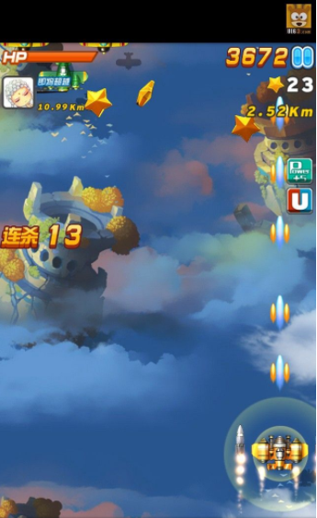
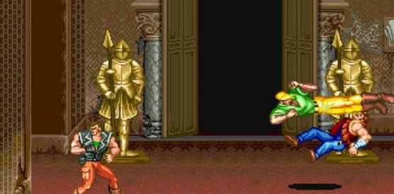
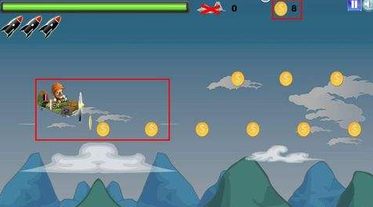
导入
街机游戏相信很多人玩过，比如图中的恐龙快打、飞机游戏，但是之前我们一直玩别人做的游戏，不知道大家有没有想过，这种游戏是怎么做出来的，使用什么样语言做出来的，Python能做游戏开发吗？答案是肯定的，接下来我就带领大家来一起使用python开发一个飞机大战的游戏

Slide 6
搭建界面和键盘检测
添加背景音乐
运行优化
控制玩具飞机-面向过程
控制玩具飞机-面向对象
玩家飞机发射子弹
显示敌机
敌机发射子弹
抽象基类

Slide 7
重点
飞机大战
控制玩具飞机-面向过程
控制玩具飞机-面向对象
玩家飞机发射子弹
显示敌机
敌机发射子弹

Slide 8
飞机大战
控制玩具飞机
显示敌机
敌机发送子弹

Slide 9
搭建界面和键盘检测

Slide 10

搭建界面和键盘检测
pygame介绍
Pygame是一个利用SDL库的写的游戏库，SDL呢，全名Simple DirectMedia Layer，是一位叫做Sam Lantinga的大牛写的
SDL是用C写的，不过它也可以使用C++进行开发，当然还有很多其它的语言，Pygame就是Python中使用它的一个库

Slide 11
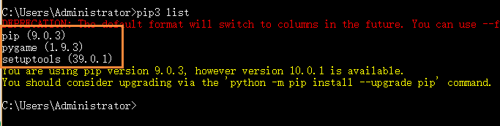
搭建界面和键盘检测
pygame安装
安装命令：pip install pygame
提示：如果有多个版本，同时装有python 2.7 和 python3.6时可以使用
pip3 install pygame
查看已安装的第三方库：pip list 或 pip3 list

Slide 12
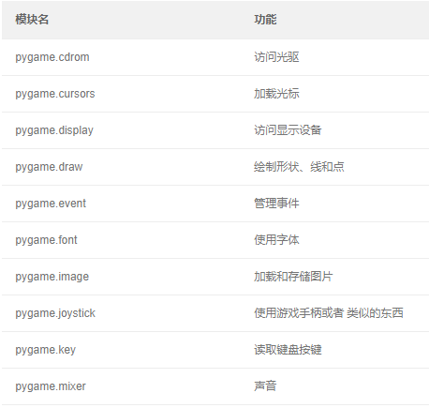

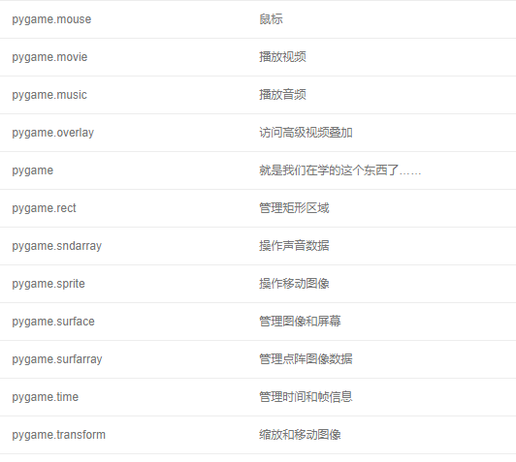
搭建界面和键盘检测
pygame 使用
Pygame有很多的模块，下面是一张一览表：
具体教程可参考官网：https://www.pygame.org/docs/

Slide 13
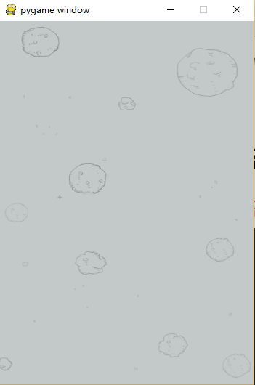
搭建界面和键盘检测
搭建界面
搭建界面01.py
#coding=utf-8 import pygame ''' 1. 搭建界面，主要完成窗口和背景图的显示 ''' def main(): #1. 创建一个窗口，用来显示内容 screen = pygame.display.set_mode((350,500),0,32) #2.加载一张和窗口大小的图片，用来充当背景 background = pygame.image.load("./feiji/background.png") #3. 把背景图片放到窗口中显示 while True: #设定需要显示的背景图 screen.blit(background,(0,0)) # 更新需要显示的内容 pygame.display.update() if __name__ == "__main__": main()
运行结果
注意事项: 确保图片文件能够识别到

Slide 14
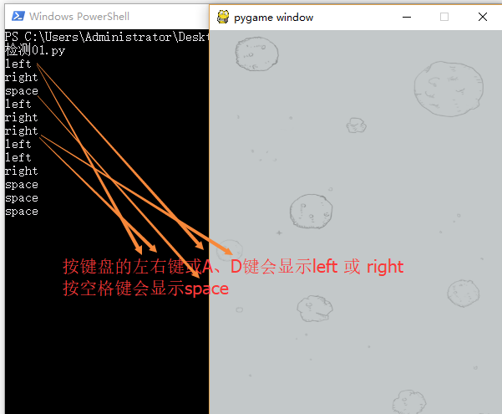
搭建界面和键盘检测
键盘检测
#获取事件，比如按键等 for event in pygame.event.get(): #判断是否是点击了退出按钮 if event.type == QUIT: print("exit") exit() #判断是否是按下了键 elif event.type == KEYDOWN: #检测按键是否是a或者left if event.key == K_a or event.key == K_LEFT: print('left') #检测按键是否是d或者right elif event.key == K_d or event.key == K_RIGHT: print('right') #检测按键是否是空格键 elif event.key == K_SPACE: print('space')
有了键盘的操作检测，可以为下一步控制飞机的移动做准备

Slide 15
添加背景音乐

Slide 16
添加背景音乐
玩过飞机游戏都知道，玩的过程中是有音乐的，那pygame是如何添加音乐的呢？
# 添加背景音乐 pygame.mixer.init() pygame.mixer.music.load('./feiji/background.mp3')# 加载音乐 pygame.mixer.music.set_volume(0.2) # 设置音量值参数介于0.0到1.0之间 pygame.mixer.music.play(-1) # 循环次数，-1表示无线循环
再次运行就会听到优美的音乐了

Slide 17
运行优化

Slide 18
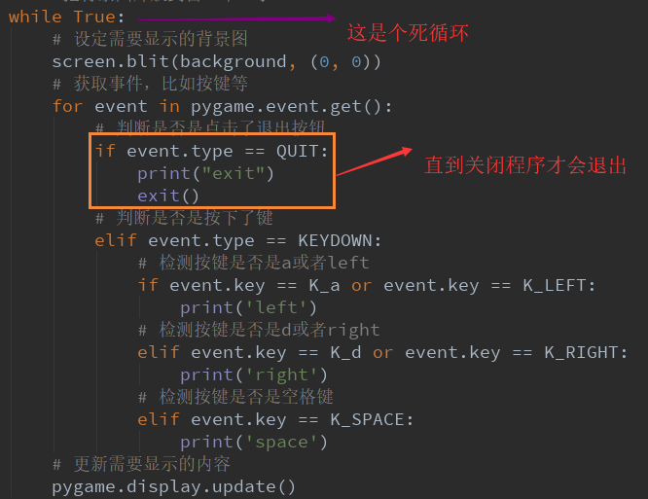
运行优化
查找原因
运行程序的过程中，我们发现一个问题，就是游戏界面运行得并不是很流畅，特别是电脑配置低的同学。查看代码，我们会发现里面有检查键盘事件的一个死循环，这也是造成程序卡顿的原因

Slide 19
运行优化
解决方案
知道是循环的原因，又知道循环是为了检测键盘事件，所以死循环是不可能省略的了，但是我们可以想办法，让循环次数变少，而且变少后不影响程序对键盘的检测，比如我们让程序员秒内只检测键盘5次，这样的计算量就会大幅减少，而且和一条语句就能解决问题，如：
我们在 pygame.display.update() 后面加一条语句： pygame.time.Clock().tick(5)
# 更新需要显示的内容 pygame.display.update() pygame.time.Clock().tick(5) # 一秒钟内循环5次
如果发现程序对键盘的操作反应有延迟，可以修改次数，比如把每秒5次改为每秒10次，我相信一般人敲击键盘的速度还做不到每秒种能敲击10次以上，这就是合理的判断

Slide 20
控制玩具飞机-面向过程

Slide 21
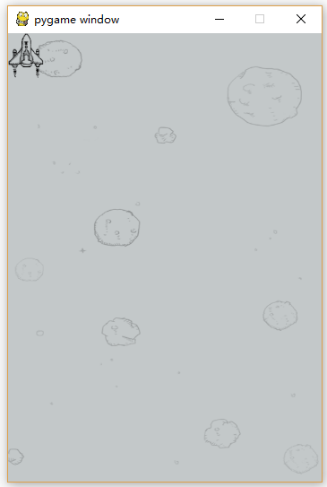
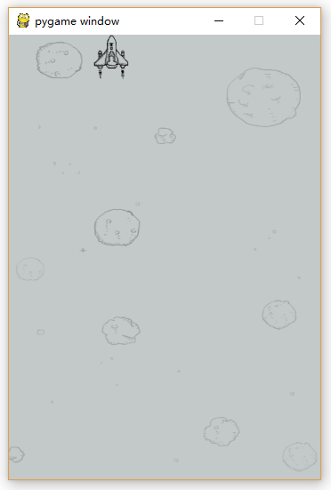
控制玩具飞机-面向过程
实现步骤与原理
实现控制飞机的步骤如下：
1、载入一张飞机图片并初始飞机图片位置(即设置图片的X、Y坐标)
2、当按键盘的左右键或A、D键时修改X、Y坐标值
3、根据新的坐标值，更新飞机图片的位置
初始效果
右移后效果

Slide 22
控制玩具飞机-面向过程
关键代码1
1、载入一张飞机图片
# 载入玩家飞机的图片 hero = pygame.image.load(“./feiji/hero.png”) # 图片大小为40*50 # 初始玩家飞机图片的X,Y坐标 x = 0 y = 0
坐标大于0才移动坐标，以避免飞机被移到窗口外面去
2、通过键盘事件修改X、Y坐标值
if event.key == K_a or event.key == K_LEFT: print('left') # 控制飞机让其向左移动 if x>0: x -= 5 elif event.key == K_d or event.key == K_RIGHT: print('right') # 控制飞机让其向右移动 if x<(350-40): x += 5
同理，也是避免飞机被移动窗口外面去

Slide 23
控制玩具飞机-面向过程
关键代码2
3、更新显示
# 更新需要显示的内容 pygame.display.update() pygame.time.Clock().tick(5) # 一秒钟内循环5次
每秒更新5次，如：
你1秒内按了左方向键1次，那么小飞机图标的坐标就会减5个像素，当执行pygame.display.update()时，飞机图标的位置就会向左移动5个像素，当然如果已经是最左侧了，再按左方向是不会有任务变化的

Slide 24
控制玩具飞机-面向对象

Slide 25
控制玩具飞机-面向对象
实现步骤与原理
实现步骤原理跟面向过程是一样的，不同的时，代码的组织方式不一样：
1、创建一个飞机类，实现左移、右移、显示三个功能
2、创建一个键盘控制函数，实现键盘的左、右、空格键的功能
3、创建主函数，实现创建窗口、背景图片、背景音乐、并实现所有的逻辑

Slide 26
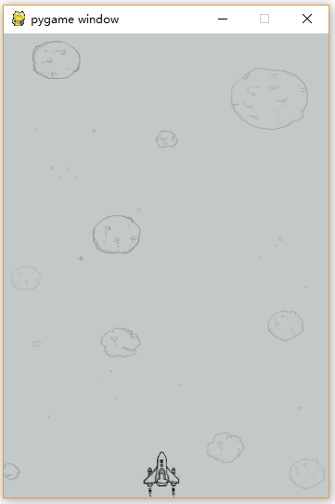
控制玩具飞机-面向对象
创建飞机类
class HeroPlane(object): def __init__(self, screen): # 设置飞机默认的位置 self.x = 150 self.y = 450 # 设置要显示内容的窗口 self.screen = screen # 用来保存英雄飞机需要的图片名字 self.imageName = "./feiji/hero.png" # 根据名字生成飞机图片 self.image = pygame.image.load(self.imageName) def display(self): self.screen.blit(self.image, (self.x, self.y)) def moveLeft(self): if self.x > 0: self.x -= 10 def moveRight(self): if self.x < (350-40): self.x += 10
y=450
x=150

Slide 27
控制玩具飞机-面向对象
创建键盘控制函数
def key_control(heroPlane): # 判断是否是点击了退出按钮 for event in pygame.event.get(): # print(event.type) if event.type == QUIT: print("exit") exit() elif event.type == KEYDOWN: if event.key == K_a or event.key == K_LEFT: print('left') # 控制飞机让其向左移动 heroPlane.moveLeft() elif event.key == K_d or event.key == K_RIGHT: print('right') # 控制飞机让其向右移动 heroPlane.moveRight() elif event.key == K_SPACE: print('space')

Slide 28
控制玩具飞机-面向对象
创建主函数
def main(): # 1. 创建一个窗口，用来显示内容 screen = pygame.display.set_mode((350, 500), 0, 32) # 2. 创建一个和窗口大小的图片，用来充当背景 background = pygame.image.load("./feiji/background.png") # 添加背景音乐 pygame.mixer.init() pygame.mixer.music.load('./feiji/background.mp3') # 加载音乐 pygame.mixer.music.set_volume(0.2) # 设置音量值参数介于0.0到1.0之间 pygame.mixer.music.play(-1) # 循环次数，-1表示无线循环 # 3. 创建一个飞机对象 heroPlane = HeroPlane(screen) # 4. 把背景图片放到窗口中显示 while True: screen.blit(background, (0, 0)) # 设定需要显示的飞机图片 heroPlane.display() key_control(heroPlane) # 更新需要显示的内容 pygame.display.update() pygame.time.Clock().tick(5) # 一秒钟内循环5次

Slide 29
玩家飞机发射子弹

Slide 30
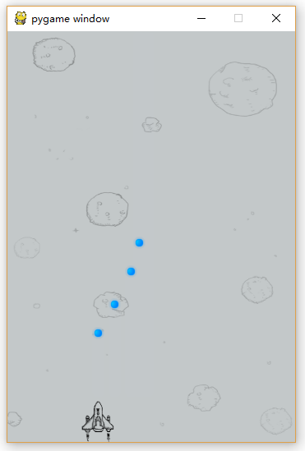
玩家飞机发射子弹
实现原理
每次按回车就会有一颗子弹射出，起始位置就是从飞机的停靠位置
子弹超出窗口就消失，并且删除掉子弹（否则子弹越来越多，界面会越来越卡）
每一颗子弹就代表着一张图片
子弹会从发射开始，慢慢的往上移动，直到消失

Slide 31
class HeroPlane(object): def __init__(self, screen): # 设置飞机默认的位置 self.x = 150 self.y = 450 self.bulletList = [] # 设置要显示内容的窗口 self.screen = screen # 用来保存英雄飞机需要的图片名字 self.imageName = "./feiji/hero.png" # 根据名字生成飞机图片 self.image = pygame.image.load(self.imageName) # 显示飞机
def display(self): self.screen.blit(self.image, (self.x, self.y)) # 判断一下子弹的位置是否越界，如果是，那么就要删除这颗子弹 # 用来存放需要删除的对象引用 needDelItemList = [] # 保存需要删除的对象 for i in self.bulletList: if i.judge(): needDelItemList.append(i) # 删除self.bulletList中需要删除的对象 for i in needDelItemList: self.bulletList.remove(i) for bullet in self.bulletList: bullet.display() # 显示一个子弹的位置 bullet.move() # 让这个子弹进行移动，下次再显示的时候就会看到子弹在修改后的位置 # 左移 def moveLeft(self): if self.x > 0: self.x -= 10 # 右移 def moveRight(self): if self.x < (350-40): self.x += 10 # 发射子弹 def sheBullet(self): newBullet = Bullet(self.x, self.y, self.screen) self.bulletList.append(newBullet)
玩家飞机发射子弹
功能描述：
1、 显示飞机
2、 向左移动
3、 向右移动
4、 发射子弹
创建飞机类

Slide 32
玩家飞机发射子弹
创建子弹类
class Bullet(object): def __init__(self,x,y,screen): self.x = x+13 self.y = y-20 self.screen = screen self.image = pygame.image.load("./feiji/bullet.png") # 子弹向上移动 def move(self): self.y -= 5 # 子弹显示 def display(self): self.screen.blit(self.image,(self.x,self.y)) # 判断是否越界 def judge(self): """判断是否越界""" if self.y < 0: return True else: return False
功能描述：
1、 向上移动子弹
2、 显示子弹
3、 判断子弹是否越界

Slide 33
玩家飞机发射子弹
键盘控制
def key_control(heroPlane): # 判断是否是点击了退出按钮 for event in pygame.event.get(): # print(event.type) if event.type == QUIT: print("exit") exit() elif event.type == KEYDOWN: if event.key == K_a or event.key == K_LEFT: print('left') # 控制飞机让其向左移动 heroPlane.moveLeft() elif event.key == K_d or event.key == K_RIGHT: print('right') # 控制飞机让其向右移动 heroPlane.moveRight() elif event.key == K_SPACE: print('space') # 发射子弹 heroPlane.sheBullet()
功能描述：
1、 关闭退出程序
2、 键盘控制飞机左移事件
3、 键盘控制飞机右移事件
4、 键盘控制飞机射子弹

Slide 34
玩家飞机发射子弹
主函数
def main(): # 1. 创建一个窗口，用来显示内容 screen = pygame.display.set_mode((350, 500), 0, 32) # 2. 创建一个和窗口大小的图片，用来充当背景 background = pygame.image.load("./feiji/background.png") # 添加背景音乐 pygame.mixer.init() pygame.mixer.music.load('./feiji/background.mp3') # 加载音乐 pygame.mixer.music.set_volume(0.2) # 设置音量值参数介于0.0到1.0之间 pygame.mixer.music.play(-1) # 循环次数，-1表示无线循环 # 3. 创建一个飞机对象 heroPlane = HeroPlane(screen) # 4. 把背景图片放到窗口中显示 while True: screen.blit(background, (0, 0)) # 设定需要显示的飞机图片 heroPlane.display() # 键盘检测 key_control(heroPlane) # 更新需要显示的内容 pygame.display.update() pygame.time.Clock().tick(5) # 一秒钟内循环5次
主要实现业务逻辑:
创建窗口
加载背景图片
加载背景音乐
创建飞机
检测键盘事件（触发移动和发射）
更新显示

Slide 35
显示敌机

Slide 36
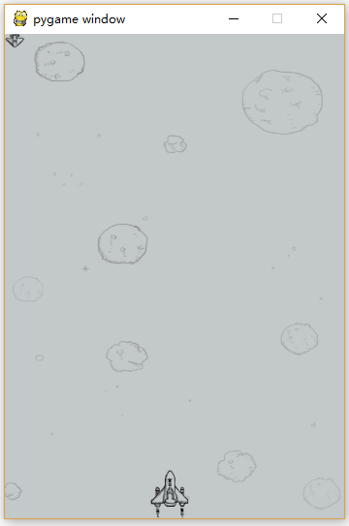
显示敌机
添加敌机类
class EnemyPlane(object): def __init__(self,screen): #设置飞机默认的位置 self.x = 0 self.y = 0 #设置要显示内容的窗口 self.screen = screen self.imageName = "./feiji/enemy0.png" self.image = pygame.image.load(self.imageName) # 显示敌机 def display(self): self.screen.blit(self.image,(self.x,self.y))

Slide 37
显示敌机
修改主函数-添加敌机
def main(): # 1. 创建一个窗口，用来显示内容 screen = pygame.display.set_mode((350, 500), 0, 32) # 2. 创建一个和窗口大小的图片，用来充当背景 background = pygame.image.load("./feiji/background.png") # 添加背景音乐 pygame.mixer.init() pygame.mixer.music.load('./feiji/background.mp3') # 加载音乐 pygame.mixer.music.set_volume(0.2) # 设置音量值参数介于0.0到1.0之间 pygame.mixer.music.play(-1) # 循环次数，-1表示无线循环 # 3. 创建一个飞机对象 heroPlane = HeroPlane(screen) # 4.创建一个敌人飞机对象 enemyPlane = EnemyPlane(screen) while True: screen.blit(background, (0, 0)) # 把背景图片放到窗口中显示 # 设定需要显示的飞机图片 heroPlane.display() #显示控制机 enemyPlane.display() #显示敌机 key_control(heroPlane) #键盘检测 # 更新需要显示的内容 pygame.display.update() pygame.time.Clock().tick(5) # 一秒钟内循环5次

Slide 38
敌机发射子弹

Slide 39
class EnemyPlane(object): def __init__(self,screen): #设置飞机默认的位置 self.x = 0 self.y = 0 self.bulletList=[] self.direction = "right" #敌机默认移动方向 self.screen = screen #设置要显示内容的窗口 self.imageName = "./feiji/enemy0.png" # 敌机图片 self.image = pygame.image.load(self.imageName) #加载敌机 # 显示敌机及子弹位置信息 def display(self): self.screen.blit(self.image,(self.x,self.y)) # 显示敌机 # 存放需要删除的对象信息 needDelItemList = [] # 添加所有的敌机子弹 for i in self.bulletList: if i.judge(): needDelItemList.append(i) # 删除所有越界的敌机子弹 for i in needDelItemList: self.bulletList.remove(i) # 更新敌机发射出的所有子弹的位置 for bullet in self.bulletList: bullet.display() bullet.move() # 移动敌机 def move(self): #如果碰到了右边的边界，那么就往左走，如果碰到了左边的边界，那么就往右走 if self.direction == "right": self.x += 10 elif self.direction == "left": self.x -= 10 if self.x>350-20: self.direction = "left" elif self.x<0: self.direction = "right" # 随机发送敌机子弹 def sheBullet(self): num = random.randint(1,5) if num == 3: newBullet = EnemyBullet(self.x,self.y,self.screen) self.bulletList.append(newBullet)
敌机发射子弹
功能描述
显示敌机及子弹位置信息
移动敌机
随机发送敌机子弹
修改敌机类

Slide 40
敌机发射子弹
创建敌机子弹类
class EnemyBullet(object): def __init__(self,x,y,screen): self.x = x self.y = y+10 self.screen = screen self.image = pygame.image.load("./feiji/enemy0.png") # 加载敌机子弹 # 向下移动敌机子弹 def move(self): self.y += 4 # 显示敌机子弹 def display(self): self.screen.blit(self.image,(self.x,self.y)) # 判断敌机子弹是否越界 def judge(self): if self.y > 500: return True else: return False
功能描述
向下移动子弹
显示子弹
判断子弹是否越界

Slide 41
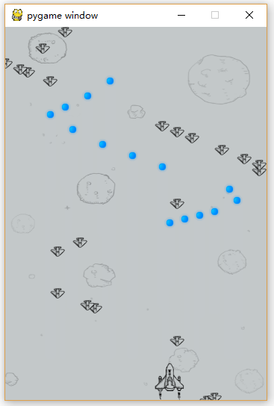
敌机发射子弹
修改主函数
def main(): # 1. 创建一个窗口，用来显示内容 screen = pygame.display.set_mode((350, 500), 0, 32) # 2. 创建一个和窗口大小的图片，用来充当背景 background = pygame.image.load("./feiji/background.png") # 添加背景音乐 pygame.mixer.init() pygame.mixer.music.load('./feiji/background.mp3') # 加载音乐 pygame.mixer.music.set_volume(0.2) # 设置音量值参数介于0.0到1.0之间 pygame.mixer.music.play(-1) # 循环次数，-1表示无线循环 # 3. 创建一个飞机对象 heroPlane = HeroPlane(screen) # 4.创建一个敌人飞机对象 enemyPlane = EnemyPlane(screen) while True: screen.blit(background, (0, 0)) # 把背景图片放到窗口中显示 # 设定需要显示的飞机图片 heroPlane.display() #显示控制机 enemyPlane.display() #显示敌机 enemyPlane.move() #移动敌机 enemyPlane.sheBullet() #敌机发送子弹 key_control(heroPlane) #键盘检测 # 更新需要显示的内容 pygame.display.update() pygame.time.Clock().tick(5) # 一秒钟内循环5次

Slide 42
抽象基类

Slide 43
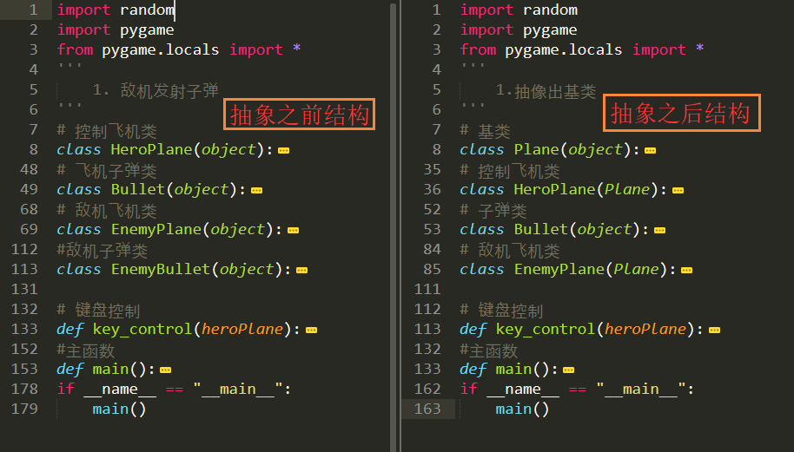
抽象基类
优化原因
从前面的代码中，我们发现一个问题，那就是控制飞机和敌机有一部代码无论是逻辑还是功能都是一样的，那就是都有飞机移动、发谢子弹、显示子弹，这此功能；那么是不是可以把这部代码抽象出来呢，答案是肯定的， 如代码结构对比

Slide 44
抽象基类
添加 Plane 基类
class Plane(object): def __init__(self, screen, imageName): #设置要显示内容的窗口 self.screen = screen self.image = pygame.image.load(imageName) #用来存储英雄飞机发射的所有子弹 self.bulletList = [] def display(self): self.screen.blit(self.image,(self.x,self.y)) #用来存放需要删除的对象引用 needDelItemList = [] #保存需要删除的对象 for i in self.bulletList: if i.judge(): needDelItemList.append(i) #删除self.bulletList中需要删除的对象 for i in needDelItemList: self.bulletList.remove(i) for bullet in self.bulletList: bullet.display()#显示一个子弹的位置 bullet.move()#让这个子弹进行移动，下次再显示的时候就会看到子弹在修改后的位置

Slide 45
抽象基类
修改控制机飞机类
class HeroPlane(Plane): def __init__(self, screen): super(HeroPlane, self).__init__(screen, "./feiji/hero.png") # 设置飞机默认的位置 self.x = 150 self.y = 450 # 左移 def moveLeft(self): if self.x > 0: self.x -= 10 # 右移 def moveRight(self): if self.x < (350-40): self.x += 10 # 发射子弹 def sheBullet(self): newBullet = Bullet(self.x, self.y, self.screen,'hero') self.bulletList.append(newBullet)
比原有代码简化了不少

Slide 46
抽象基类
修改子弹类
class Bullet(object): def __init__(self,x,y,screen,planeName): self.name = planeName self.screen = screen if self.name == "hero": self.x = x+13 self.y = y-20 imageName = "./feiji/bullet.png" elif self.name == "enemy": self.x = x self.y = y+10 imageName = "./feiji/enemy0.png" self.image = pygame.image.load(imageName) # 移动子弹，如果是控制机上移，如果是敌机下移 def move(self): if self.name == "hero": self.y -= 4 elif self.name == "enemy": self.y += 4 # 子弹显示 def display(self): self.screen.blit(self.image,(self.x,self.y)) # 判断是否越界 def judge(self): if self.y> 500 or self.y <0: return True else: return False

Slide 47
抽象基类
修改敌机飞机类
class EnemyPlane(Plane): def __init__(self,screen): super(EnemyPlane, self).__init__(screen, "./feiji/enemy0.png") #设置飞机默认的位置 self.x = 0 self.y = 0 self.direction = "right" #敌机默认移动方向 # 移动敌机 def move(self): #如果碰到了右边的边界，那么就往左走，如果碰到了左边的边界，那么就往右走 if self.direction == "right": self.x += 10 elif self.direction == "left": self.x -= 10 if self.x>350-20: self.direction = "left" elif self.x<0: self.direction = "right" # 随机发送敌机子弹 def sheBullet(self): num = random.randint(1,10) if num == 3: newBullet = Bullet(self.x,self.y,self.screen,'enemy') self.bulletList.append(newBullet)

Slide 48
小结

Slide 49
小结
飞机大战小结
搭建界面
键盘检测
添加背景音乐
运行优化
控制玩具飞机-面向过程
控制玩具飞机-面向对象
玩家飞机发射子弹
显示敌人飞机
敌机发射子弹
抽象基类

